Slide 1


Název prezentace
Název projektu | Rozvoj vzdělávání na Slezské univerzitě v Opavě
Registrační číslo projektu | CZ.02.2.69/0.0./0.0/16_015/0002400
Prezentace předmětu:
MAKROEKONOMIE
Vyučující:
Ing. Eva Kotlánová, Ph.D.

Slide 2

MODEL
IS-LM
Makroekonomie
pro navazující studium
Prezentace č. 2

Slide 3
Obsah prezentace
Předpoklady a význam modelu IS-LM
Investiční funkce
Struktura modelu IS-LM
Křivka IS (konstrukce, rovnice)
Křivka LM (poptávka po penězích, konstrukce, rovnice)
Rovnovážný produkt a rovnovážná úroková míra v modelu IS-LM

Slide 4
Model IS-LM
Rozšíření modelu Důchod – Výdaje o trh peněz a finančních aktiv (vliv úrokové sazby i)
Poprvé zformulován Johnem R. Hicksem v klasické stati „Mr. Keynes and the Classics“ (1937)
Nejznámější ekonomický model 20. Století – základ moderní makroekonomie
Pomocí modelu IS-LM hledáme celkovou rovnováhu na trhu statků a služeb (IS), trhu peněz a trhu finančních aktiv (LM)
Model umožňuje analyzovat účinky fiskální a monetární politiky (každé zvlášť) na produkt a úrokovou míru
Založen na keynesiánských předpokladech

Slide 5
Předpoklady modelu IS-LM
Fixní ceny a ceny → všechny změny v reálném důchodu jsou současně stejnými změnami v nominálním důchodu (Y = Y*)
Reálný produkt pod úrovní potenciálního produktu – existence recesní mezery
Zásoba kapitálu je dostatečná pro produkci jakéhokoliv množství zboží
Uzavřená ekonomika
Centrální banka kontroluje nabídku peněz
Základní metodologický přístup k modelu IS-LM je postaven na principech Walrasovy teorie všeobecné rovnováhy

Slide 6
Význam modelu IS-LM
Umožňuje zkoumat rovnováhu v uzavřené ekonomice na třech trzích současně:
Trh statků a služeb (I=S)
Trh peněz (L=M)
Trh ostatních finančních aktiv (DB=SB)
Walrasova teorie rovnováhy: Existují-li v uzavřené ekonomice tři rozdílné trhy, a je-li známo o dvou z těchto trhů, že jsou v rovnováze, musí být v souladu se zákonem všeobecné rovnováhy v rovnováze i trh třetí.
K popsání rovnováhy ekonomiky postačují dvě křivky, jenž odrážejí rovnováhu na dvou trzích (křivka IS a LM)

Slide 7
Všeobecná rovnováha v ekonomice
Nastává tehdy, jestliže se celková nabídka rovná celkové poptávce
Celková nabídka: S+M+SB
Celková poptávka: I+L+DB
Rovnováha: S+M+SB = I+L+DB
(S-I) + (M-L) = DB-SB

Slide 8
Investiční funkce
Zavedením úrokové míry do modelu IS – LM se investiční výdaje stávají veličinou endogenní
Investiční výdaje již nebudou plně autonomní, ale díky působní úrokové míry (i) si investice rozdělíme na složku autonomní a indukovanou (závislou na úrokové sazbě)
I = I_{A} – bi
kde:
I_{A} ….. autonomní investiční výdaje
b ……citlivost investičních výdajů na úrokovou míru, tj. ΔI / Δi
i …….úroková míra

Slide 9
Investiční funkce
i
i₀
i₁
I = I_{A} - bi
I₀
I₁
I

Slide 10
Investiční funkce – Δ (růst) autonomních investic
i
Změna I_{A0} na I_{A1}
I_{A1} > I_{A0}
i₀
I = I_{A1}- bi
ΔI_{A}
I = I_{A0}- bi
I₀
I₁
I

Slide 11
Citlivost investičních výdajů na změnu i (růst b)
i
i₀
i₁
I = I_{A}- bi
I₀
I₁
I

Slide 12
Citlivost investičních výdajů na změnu i (růst b)
i
i₀
i₁
I = I_{A}- b₀ i
I₀
I₁
I

Slide 13
Citlivost investičních výdajů na změnu i (růst b)
i
i₀
I = I_{A}- b₁ i
i₁
I = I_{A}- b₀ i
I₀
I₁
I₂
I

Slide 14
Citlivost investičních výdajů na změnu i - shrnutí
b | Tvar křivky I | Δi→ ΔI
b=∞ | horizontála | nekonečná citlivost
b→∞ | blíži se horizontále | malá Δi → velká ΔI
b→0 | blíži se vertikále | velká Δi → malá ΔI
b=0 | vertikála | I nejsou citlivé na Δi

Slide 15
Struktura modelu IS - LM
Důchod
Trhy aktiv
Peněžní trh Trh obligací
L a M DB a SB
Trh statků
Agregátní poptávka
Výstup
Úroková míra
Monetární politika
Fiskální politika

Slide 16
Východiska pro konstrukci křivky IS
Křivka IS je složena z bodů, které představují takovou úroveň úrokové míry a důchodu, při níž je dosaženo rovnováhy na trhu statků
AD = Y C + I + G = C + S + TN
Přitom platí: I = I_{A}-bi I = f(i)
S = -Ca + s*Y S = f(Y)
S = I

Slide 17
Konstrukce křivky IS (Hicksův kříž)
i
Kvadrant pro konstrukci křivky IS
i₀
0
investiční funkce
I=f(i)
i₁
1
Křivka IS
I
I₁
I₀
Y₀
Y₁
Y
S₀
S₁
úsporová funkce
S=f(Y)
I=S
podmínka rovnováhy
S

Slide 18
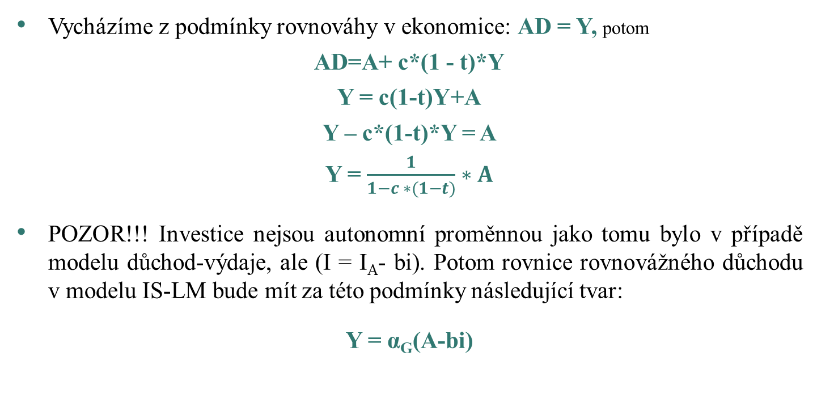
Rovnice křivky IS
Vycházíme z podmínky rovnováhy v ekonomice: AD = Y, potom
AD=A+ c*(1 - t)*Y
Y = c(1-t)Y+A
Y – c*(1-t)*Y = A
Y = $\frac{1}{1−c ∗(1−t)}∗A$
POZOR!!! Investice nejsou autonomní proměnnou jako tomu bylo v případě modelu důchod-výdaje, ale (I = I_{A}- bi). Potom rovnice rovnovážného důchodu v modelu IS-LM bude mít za této podmínky následující tvar:
Y = α_{G}(A-bi)
Výdajový multiplikátor pro třísektorovou ekonomiku (α_{G})
ROVNICE KŘIVKY IS

Slide 19
Posun a otáčení křivky IS
Změna autonomních výdajů posouvá křivku IS:
růst A – posun nahoru (doprava),
pokles A – posun dolů (doleva)
Pokud se změní některá ze složek multiplikátoru α_{G} nebo citlivost investic na změnu úrokové míry (b), bude se křivka IS měnit svůj sklon (otáčí se):
IS je tím plošší (strmější), čím větší (menší) je výdajový multiplikátor (α_{G}) a čím vyšší (nižší) je citlivost poptávky po investicích na úrokovou sazbu (b)
Při změnách (b) křivka IS „rotuje“ kolem bodu, kde protíná horizontální osu. (doprava = strmější x doleva = plošší)
Při změnách (α_{G}) křivka IS „rotuje“ kolem bodu, kde protíná vertikální osu

Slide 20
Vliv změny autonomních výdajů na křivku IS
i
Změna A₀ na A₁
A₁ > A₀
i₀
Y = α_{G}*(A₁- bi)
α_{G} *ΔA
Y = α_{G}*(A₀- bi)
Y₀
Y₁
Y
Pokud dochází ke změně autonomních výdajů, křivka IS se POSOUVÁ

Slide 21
Vliv změny citlivosti investic na úrokovou míru (↑b) na křivku IS
i
Změna b₀ na b₁
b₁ > b₀
i₀
i₁
Y = α_{G} (A- b₀i)
Y₀
Y₁
Y

Slide 22
Vliv změny citlivosti investic na úrokovou míru (↑b) na křivku IS
i
Změna b₀ na b₁
b₁ > b₀
i₀
i₁
Y = α_{G} (A- b₀i)
Y₀
Y₁
Y

Slide 23
Vliv změny citlivosti investic na úrokovou míru (↑b) na křivku IS
i
Změna b₀ na b₁
b₁ > b₀
i₀
Y = α_{G} (A- b₁i)
i₁
Y = α_{G} (A- b₀i)
Y₀
Y₁
Y₂
Y

Slide 24
Vliv změny multiplikátoru (↓α_{G}) na křivku IS
i
Změna α_{G0} na α_{G1} α_{G0} > α_{G1}
i₁
IS₀: Y = α_{G0} (A - bi)
i₀
IS₁: Y = α_{G1} (A - bi)
Y₂
Y₁
Y₀
Y

Slide 25
Body mimo křivku IS
V bodech mimo křivku IS je ekonomika v nerovnováze
Pokud se ekonomika nachází v oblasti nalevo do křivky IS, dochází k převisu agregátní poptávky nad nabídkou a dochází k neplánovanému čerpání zásob (IU<0) z důvodu příliš nízké produkce
Naopak body napravo od křivky IS znázorňují převis nabídky nad agregátní poptávkou, která je nedostatečná a dochází k neplánovanému hromadění zásob (IU>0)
V bodech mimo křivku tedy vzniká tlak na přizpůsobení produkce agregátní poptávce

Slide 26
Body mimo křivku IS
i
i₀
E₀
přebytek nabídky nad poptávkou (Y > AD)
i₁
E₁
přebytek poptávky nad nabídkou (Y < AD)
IS
Y₀
Y₁
Y

Slide 27
Východiska pro konstrukci křivky LM
Křivka LM představuje množinu bodů, které každé úrovní důchodu přiřazují takovou úrokovou míru, která zabezpečí rovnováhu mezi nabídkou peněz a poptávkou po penězích (L=M)
Nabídka peněz (M) je plně v kompetenci centrální banky a je tudíž exogenní proměnnou
Poptávka po penězích (L) je veličinou endogenní a v tomto modelu vychází z keynesovské teorie preference likvidity (motivy držby peněz: oběhu, opatrnostní a spekulativní)
Jak v případě nabídky peněz, tak i poptávky po penězích pracujeme s reálnými veličinami!!!!!!

Slide 28
Poptávka po penězích
Poptávka po penězích je poptávkou po reálných peněžních zůstatcích (L), tzn. že musíme vydělit nominální poptávku po penězích cenovou úrovní
Poptávka po reálných peněžních zůstatcích (dále jen poptávka po penězích) závisí na výši reálného důchodu a úrokové míře
Poptávku po penězích můžeme zapsat rovnicí ve tvaru:
L = k*Y - h*i
Kde:
k – citlivost poptávky po reálných peněžních zůstatcích na důchod: ΔL/ΔY
h - citlivost poptávky po reálných peněžních zůstatcích na úrokovou míru: ΔL/Δi

Slide 29
Modely poptávky po penězích
Modely poptávky po penězích dělíme na 2 skupiny:
transakční modely
Zdůrazňují funkce peněz jako zprostředkovatele směny. Tyto modely nepředpokládají, že peníze jsou drženy pro peníze samé, ale jediným důvodem jejich držby je schopnost peněz zprostředkovávat transakce
kvantitativní teorie peněz a Baumolův-Tobinův model
portfoliové modely
Tyto teoretické přístupy nahlíží na peníze jako na uchovatele hodnoty. Pro ekonomické subjekty jsou peníze jedním z aktiv, ve kterém mohou držet své bohatství
Friedmanova teorie poptávky po penězích a Tobinův model

Slide 30
Vybrané teorie poptávky po penězích
J. M. Keynes rozlišoval tři motivy preference likvidity:
transakční (poptávka je ovlivněna výši důchodu)
opatrnostní (poptávka je ovlivněna výši důchodu)
spekulativní (poptávka je ovlivněna výši úrokové míry)
M. Friedman pracoval s pojmy optimalizační princip a permanentní důchod:
OP - Ekonomický subjekt se rozhoduje, mezi jaká aktiva bude alokovat své bohatství, které tak představuje jeho rozpočtové omezení. To jak se rozhodne, bude záležet na jeho užitkové funkci, mezi jejíž komponenty patří míra výnosnosti zvažovaných aktiv, míra rizika očekávané výnosnosti, likvidita zvažovaných aktiv a další proměnné.
PD - Permanentní důchod má podobu pracovních a vlastnických důchodů, kdy pracovní vyplývají z lidského kapitálu, kterým disponuje daný subjekt a vlastnické důchodu plynou z držby různých druhů aktiv (hmotný či nehmotný kapitál).

Slide 31
Funkce poptávky po reálných peněžních zůstatcích
i
i₀
i₁
L = k*Y – h*i
L₀
L
L₁

Slide 32
Funkce poptávky po reálných peněžních zůstatcích – změna důchodu (růst)
i
Změna Y₀ na Y₁
Y₁ > Y₀
i₀
L₁ = k*Y₁- hi
k *ΔY
L₀ = k*Y₀- hi
L₀
L₁
L
Pokud dochází ke změně důchodu křivka L se POSOUVÁ

Slide 33
Konstrukce křivky LM (Hicksův kříž)
i
i₁
LM
1
Kvadrant pro konstrukci křivky LM
i₀
0
L_{S}= f(i)
spekulativní poptávka
L_{S}
L_{S0}
L_{S1}
Y₀
Y₁
Y
L_{T0}
L= M
Podmínka rovnováhy na trhu peněz
L_{T1}
L_{T}= f(Y)
transakční poptávka
L_{T}

Slide 34

Rovnice křivky LM
Vycházíme z podmínky rovnováhy na trhu peněz:
L = M/P
k*Y – h*i = M/P
hi = k*Y+M/P
Rovnice křivky LM pak bude mít tvar:
i = $\frac{1}{h}∗(k∗Y −\frac{M}{P})$

Slide 35
Posun a otáčení křivky LM
Posuny křivky LM doprava a doleva jsou způsobeny změnou nabídky reálných peněžních zůstatků (M/P):
při růstu M/P se křivka LM posune doprava
při poklesu M/P se křivka LM posune
Sklon křivky LM závisí na citlivosti poptávky po penězích na důchod (k) a na citlivosti poptávky po penězích na úrokovou sazbu (h):
Čím vyšší je k a čím nižší je h, tím strmější bude křivka LM (rotuje kolem bodu, kde protíná horizontální osu, a to doleva)
čím nižší je k a vyšší je h, tím bude křivka LM plošší (rotuje kolem bodu, kde protíná horizontální osu, a to doprava).
Je-li h = 0, křivka LM je vertikální.

Slide 36
Vliv změny citlivosti poptávky po penězích na úrokovou míru na křivku LM
h | Poloha křivky LM | ΔL→ Δi
h=∞ | horizontála | nekonečná citlivost
h→∞ | blíži se horizontále | malá Δi → velká ΔL
h→0 | blíži se vertikále | velká Δi → malá ΔL
h=0 | vertikála | L není citlivá na Δi

Slide 37
Body mimo křivku LM
Body mimo křivku LM jsou body nerovnováhy a vzniká zde tlak na ustanovení nové rovnováhy
Body nalevo od křivky LM představují přebytek nabídky peněz nad poptávkou, protože důchod je nízký pro vytvoření dostatečné poptávky po penězích. Lidé tedy budou nadbytečné peníze alokovat do ostatních finančních aktiv, vznikne tlak na růst cen těchto aktiv a tím tlak na snížení úrokové sazby.
Body napravo od křivky LM představují přebytek poptávky nad nabídkou peněz, a to proto, že při daném důchodu vzniká vyšší poptávka po penězích. V tomto případě budou lidé prodávat ostatní finanční aktiva, aby získali peníze, což povede k tlaku na snížení cen ostatních finančních aktiv a zvýšení úrokových sazeb.

Slide 38
Body mimo křivku LM
i
přebytek nabídky peněz nad poptávkou (M/P > L)
LM
i₀
E₂
i₁
přebytek poptávky po penězích nad nabídkou M/P < L
E₁
Y₀
Y₁
Y
Jestliže je rovnováha na trhu peněz, je zajištěna i rovnováha na trhu ostatních finančních aktiv.

Slide 39
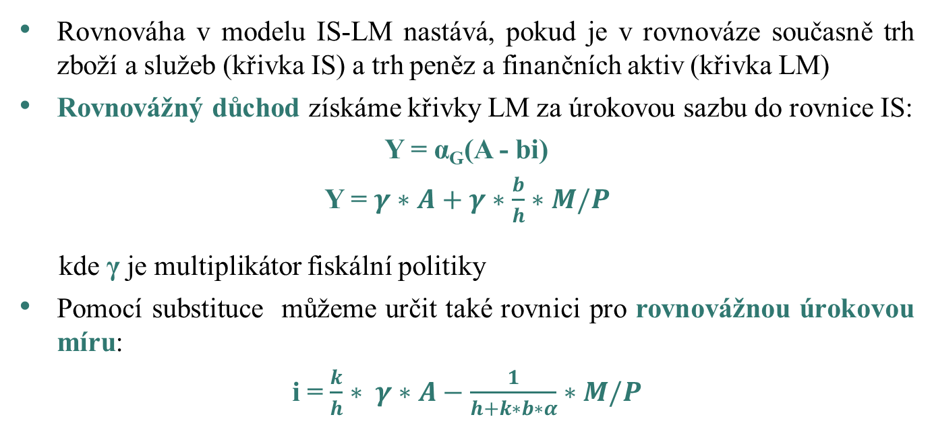
Rovnováha v modelu IS-LM
Rovnováha v modelu IS-LM nastává, pokud je v rovnováze současně trh zboží a služeb (křivka IS) a trh peněz a finančních aktiv (křivka LM)
Rovnovážný důchod získáme křivky LM za úrokovou sazbu do rovnice IS:
Y = α_{G}(A - bi)
Y = $γ∗A+γ∗\frac{b}{h}∗M/P$
kde γ je multiplikátor fiskální politiky
Pomocí substituce můžeme určit také rovnici pro rovnovážnou úrokovou míru:
i = $\frac{k}{h}∗ γ∗A−\frac{1}{h+k∗b∗α}∗M/P$

Slide 40
Rovnováha v modelu IS-LM
i
IS
C
A
LM
E₀
i₀
G
H
B
D
Y₀
Y
Bod E – rovnováha,
Bod A – L = M/P a Y > AD; Bod C – Y = AD a M/P > L;
Bod B – L = M/P a AD > Y; Bod D – Y = AD a M/P < L;

Slide 41
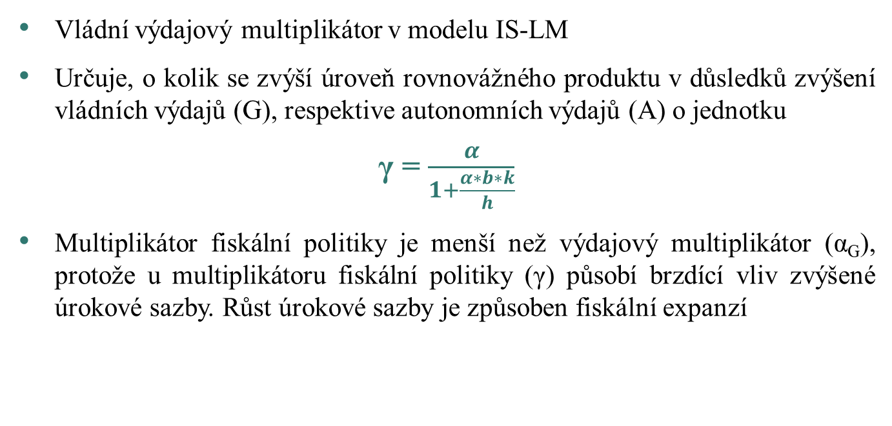
Multiplikátor fiskální politiky
Vládní výdajový multiplikátor v modelu IS-LM
Určuje, o kolik se zvýší úroveň rovnovážného produktu v důsledků zvýšení vládních výdajů (G), respektive autonomních výdajů (A) o jednotku
γ = $\frac{α}{1+\frac{α∗b∗k}{h}}$
Multiplikátor fiskální politiky je menší než výdajový multiplikátor (α_{G}), protože u multiplikátoru fiskální politiky (γ) působí brzdící vliv zvýšené úrokové sazby. Růst úrokové sazby je způsoben fiskální expanzí

Slide 42
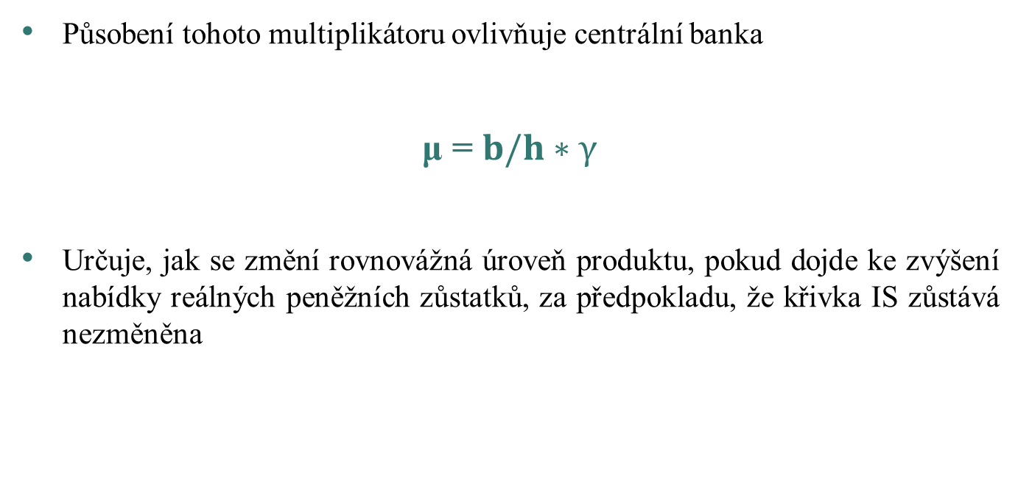
Multiplikátor monetární politiky
Působení tohoto multiplikátoru ovlivňuje centrální banka
μ = $b/h∗γ$
Určuje, jak se změní rovnovážná úroveň produktu, pokud dojde ke zvýšení nabídky reálných peněžních zůstatků, za předpokladu, že křivka IS zůstává nezměněna

Slide 43
Zdroje
BENASSY, J., P., 2011. Macroeconomic Theory. Oxford University Press. ISBN 9780199924219.
CAHLÍK, T., M. HLAVÁČEK a J. SEIDLER J., 2013. Makroekonomie, 2. vydání. Praha: Karolinum. ISBN 978-80-2461-906-4.
KOTLÁNOVÁ, E. a K. TUREČKOVÁ, 2014. Makroekonomie. Karviná: OPF v Karviné. ISBN 978-80-7510-076-4.
ŠEVELA, M., 2012. Makroekonomie II. Středně pokročilý kurz. Brno: Mendelova univerzita. ISBN 978-80-7375-609-3.
SOUKUP, J. a KOL., 2010. Makroekonomie: moderní přístup. Praha: Management Press. ISBN 978-80-7261-219-2.
HOLMAN, R., 2010. Makroekonomie: středně pokročilý kurz. Praha: C.H.Beck. ISBN 978-80-7179-861-3.
MANKIW, N., G., 2015. Principles of Macroeconomics. 7th edition. Cengage Learning. ISBN 978-0-538-4306-6.

Slide 44
Děkuji za pozornost a přeji hezký den
☺

